Slide 1
Творчий звіт вчителя інформатики Красноградської гімназії «Гранд» Полякова І.В.

Slide 2
Про себе
Освіта –повна вища
Стаж роботи в школі- 25 років
У гімназії – 15 років
Спеціаліст першої категорії
Предмет - інформатика

Slide 3
Методична тема, над якою працюю
«Метод проектів як засіб активізації пізнавальної
діяльності учнів
на уроках інформатики»

Slide 4
Етапи роботи з методом проектів:
- підготовчий
дослідницький
- реалізація проекту
- захист і обговорення проекту

Slide 5
Використання ІТ-технологій

Slide 6
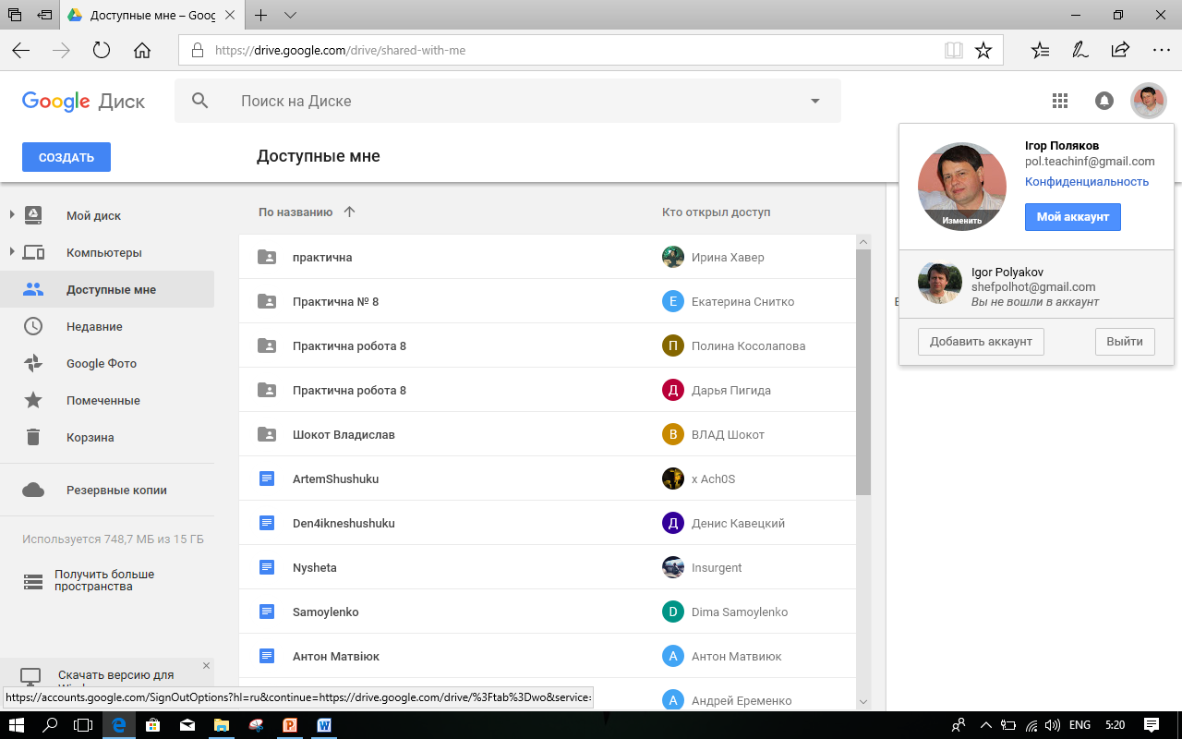
Використання ІТ-технологій

Slide 7
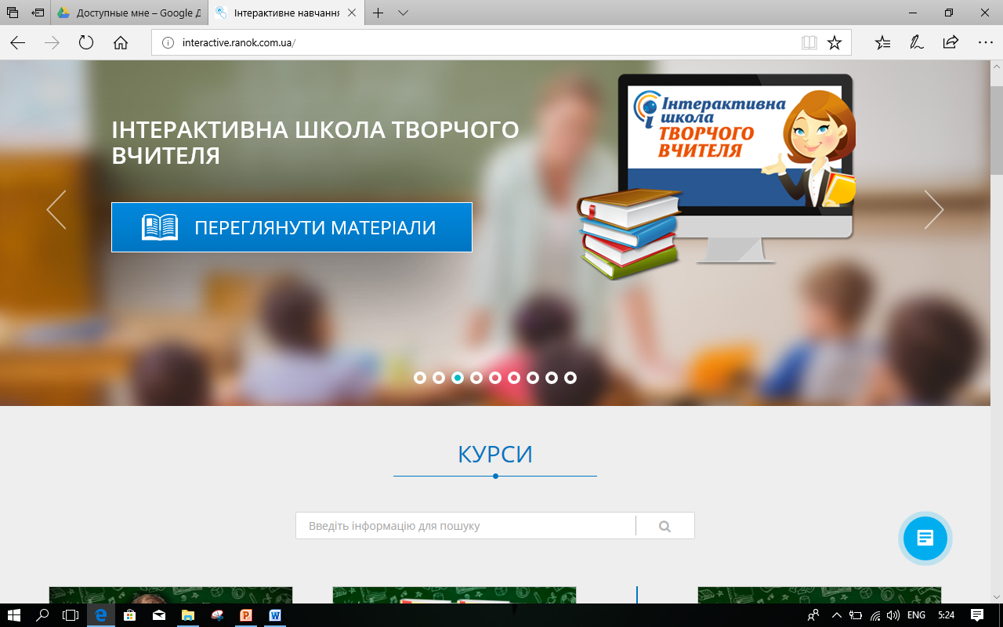
Використання ІТ-технологій

Slide 8
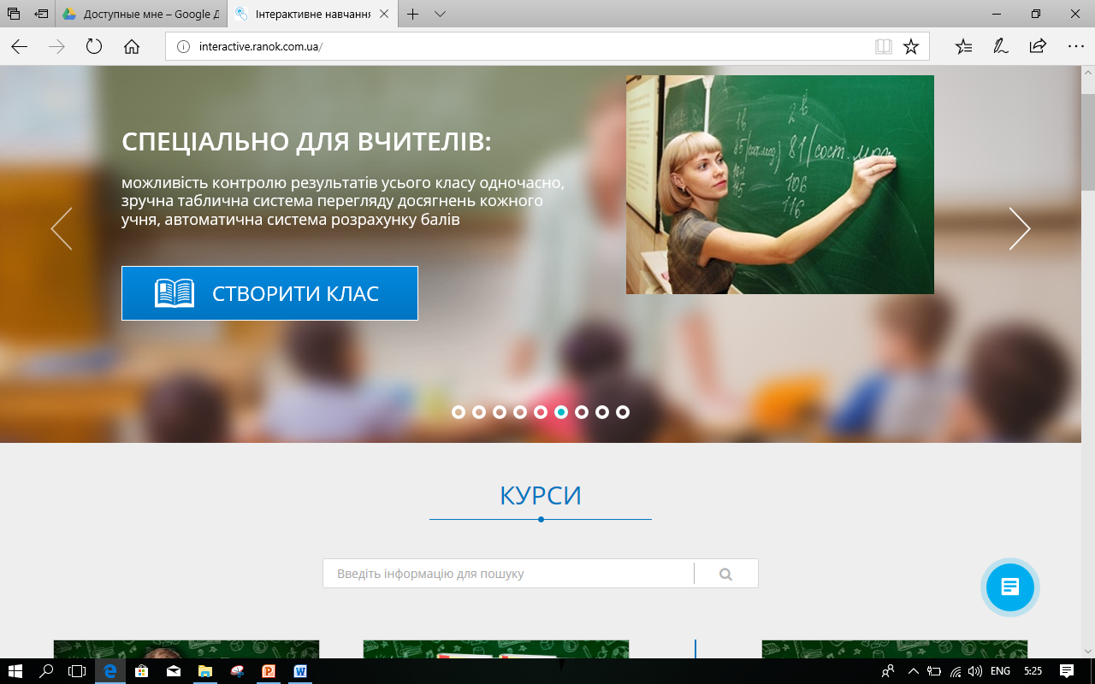
Використання ІТ-технологій

Slide 9
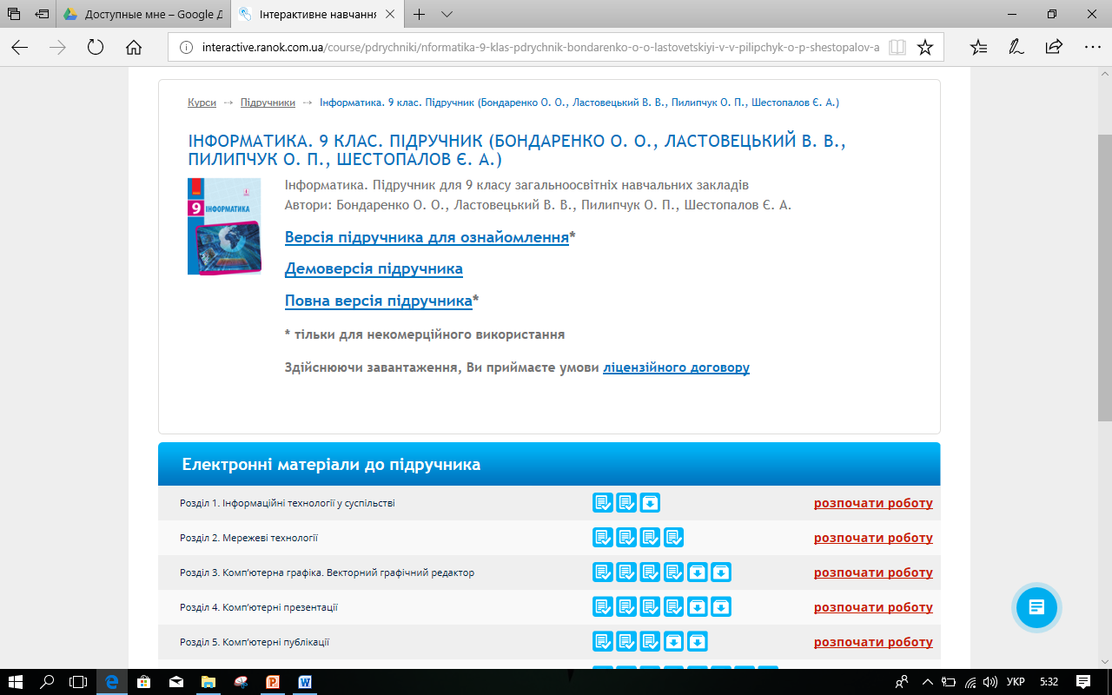
Використання ІТ-технологій

Slide 10
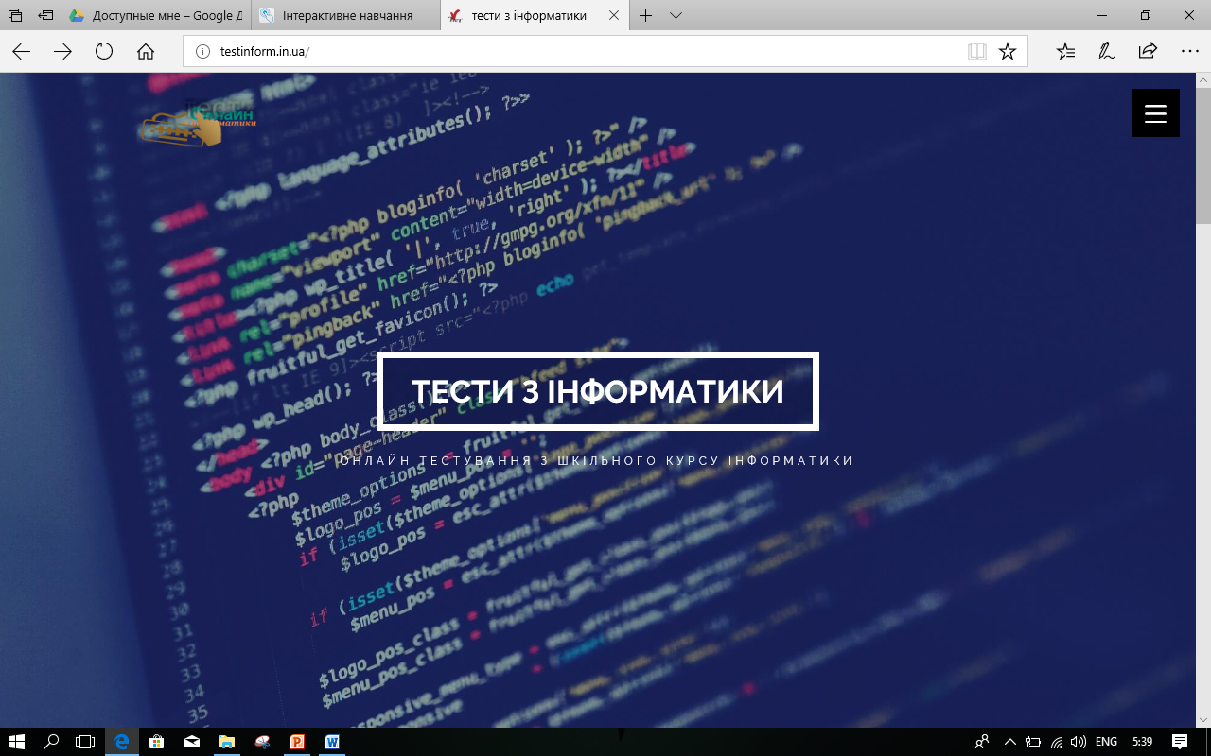
Використання ІТ-технологій

Slide 11
Використання ІТ-технологій

Slide 12
Підготовка до олімпіад

Slide 13
Підготовка до олімпіад

Slide 14
Підготовка до олімпіад

Slide 15
Результати Всеукраїнських учнівських олімпіад та МАН
 |  | ІІ етап |  | ІІІ етап
 | Напрямок | І місце | ІІ місце | ІІІ місце
2014 | Інформатика | 1 | 1
 | ІКТ | 2 | 1
2015 | Інформатика | 2
 | ІКТ
2016 | Інформатика | 1 | 1
 | ІКТ | 1 | 1
2017 | Інформатика |  | 1
 | ІКТ | 1 | 1 | 1
2018 | Інформатика | 2 | 1
 | ІКТ | 1

Slide 16
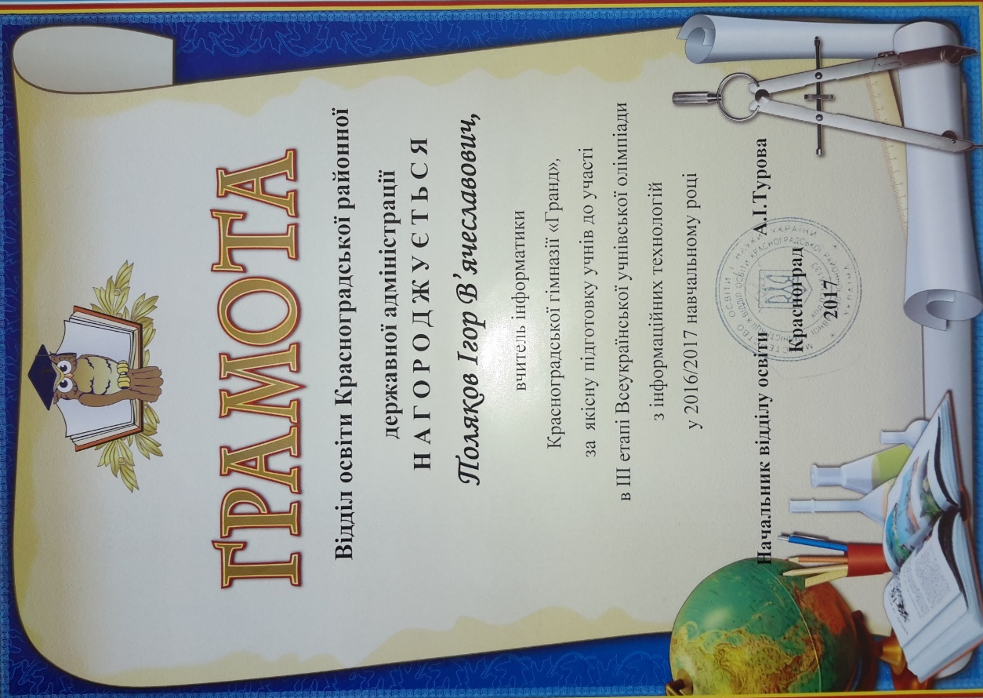
Результативність роботи

Slide 17
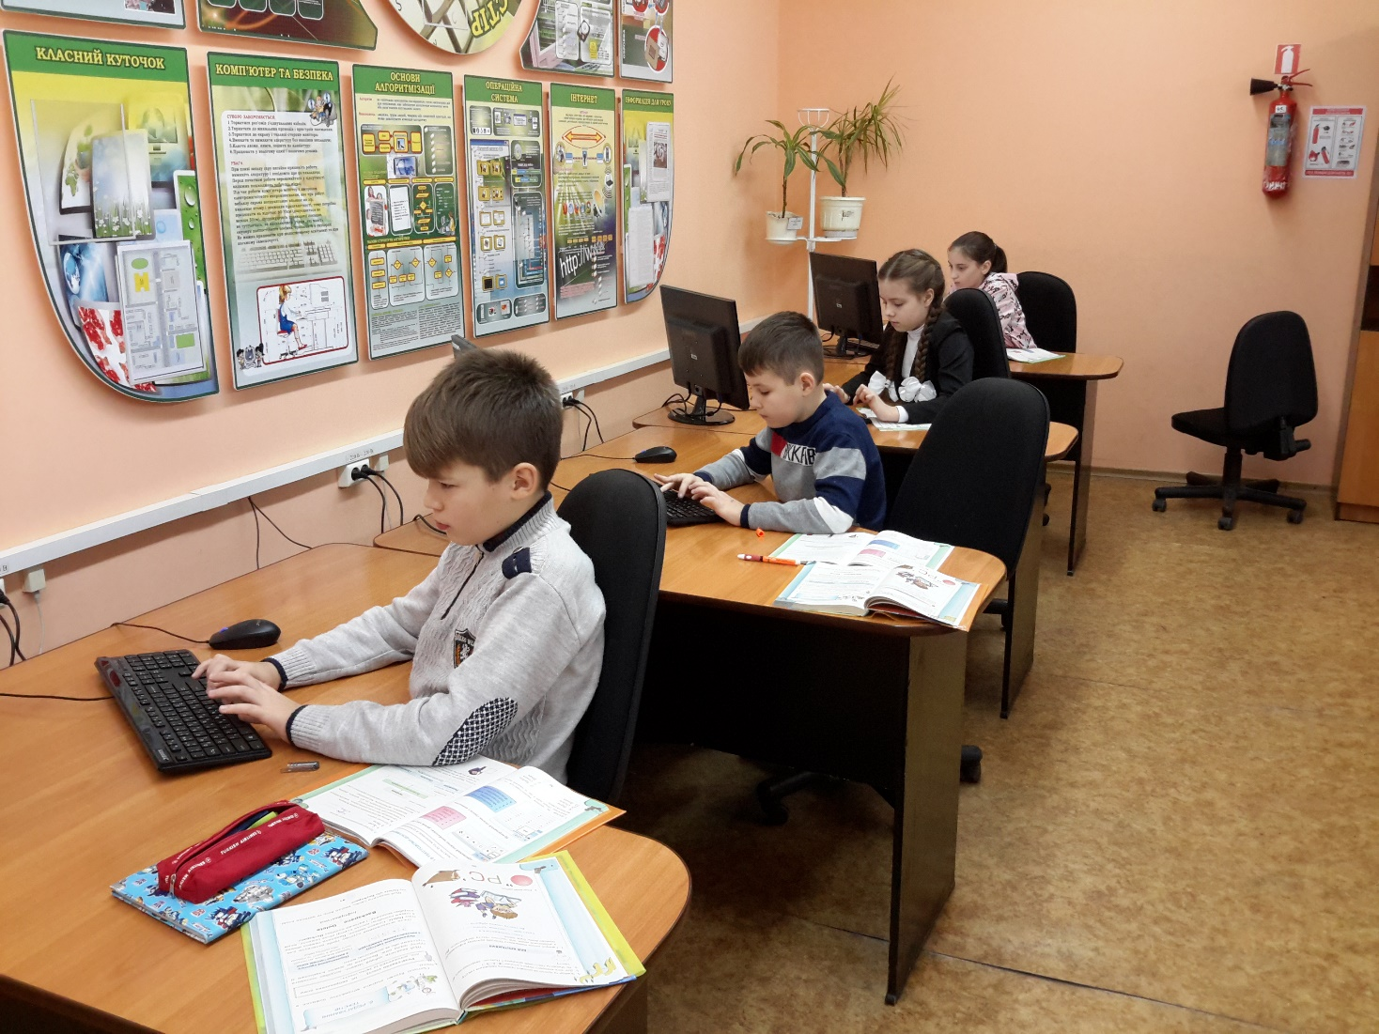
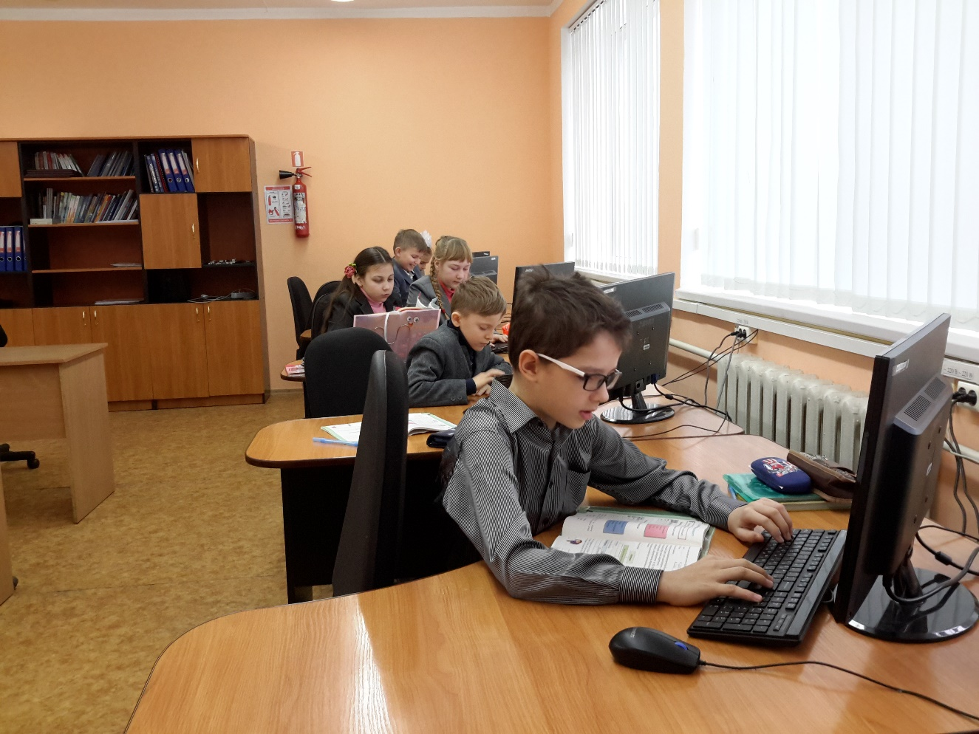

Slide 18
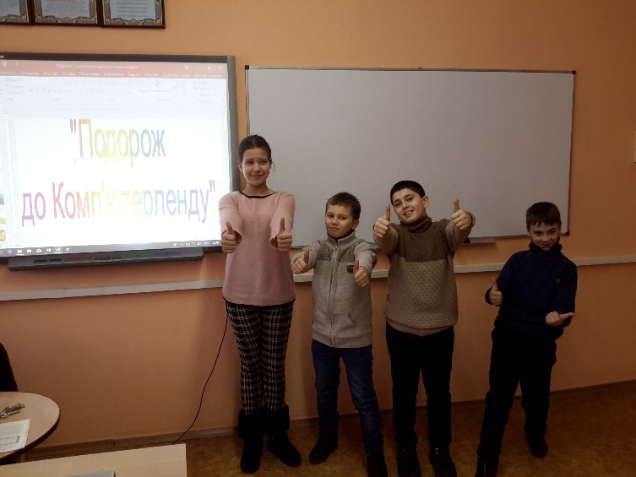
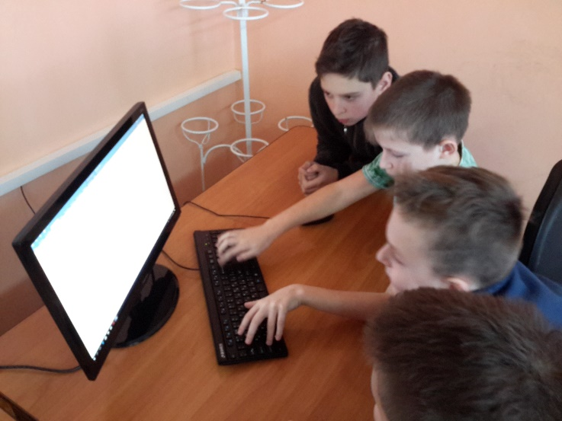
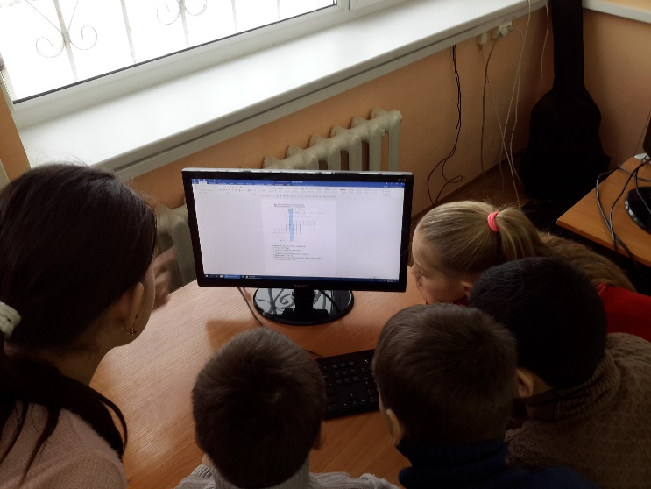
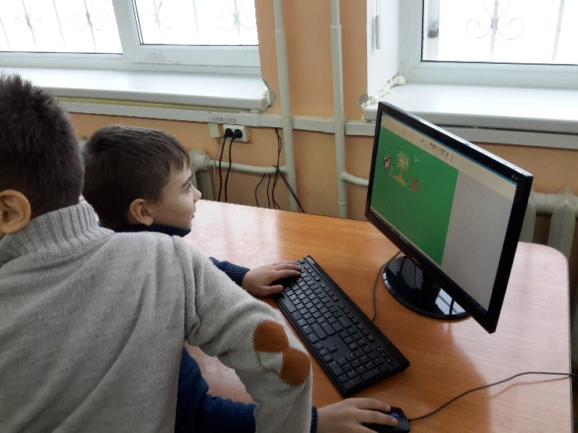
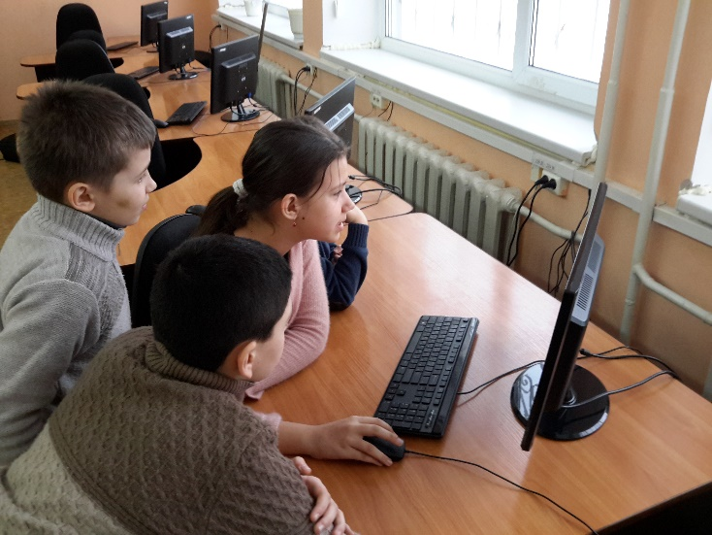
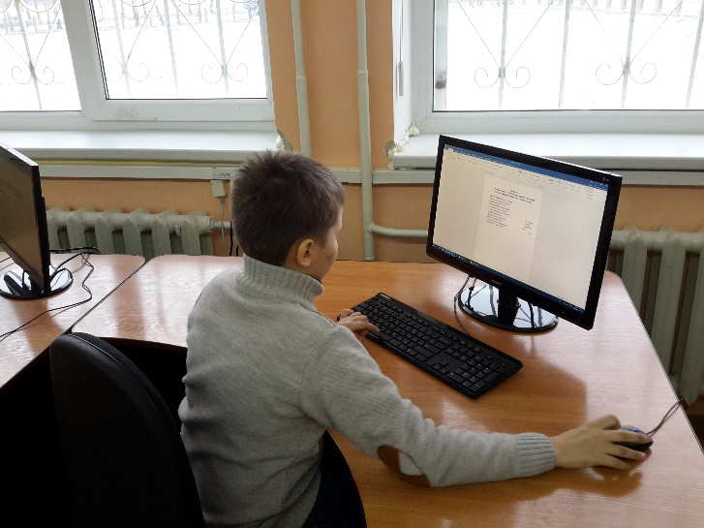
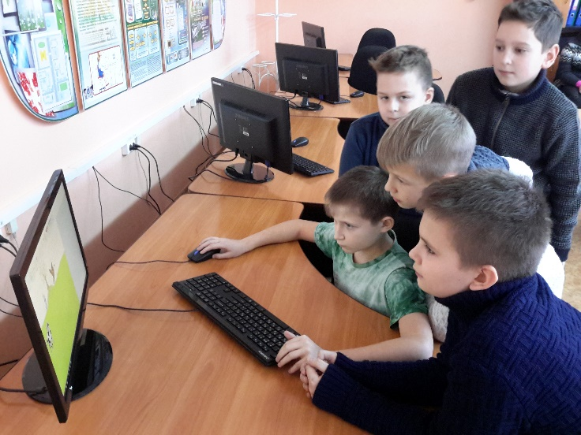
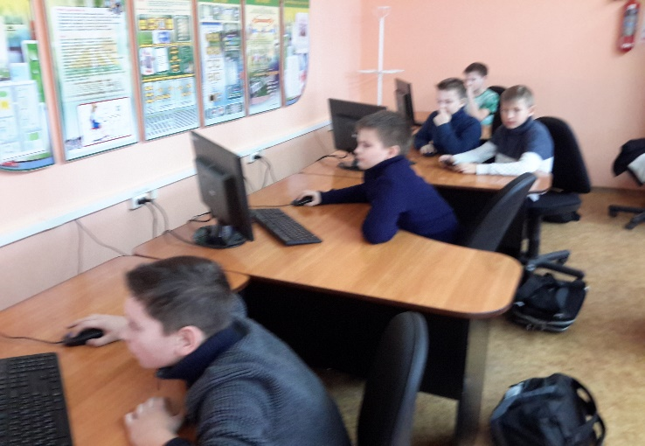
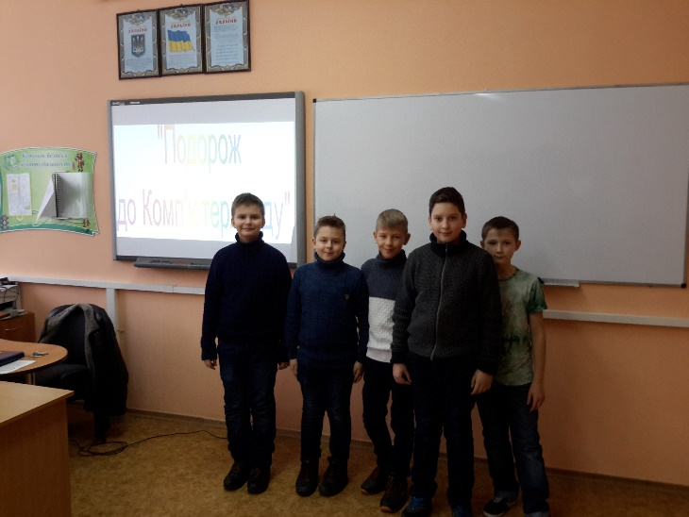

Slide 19
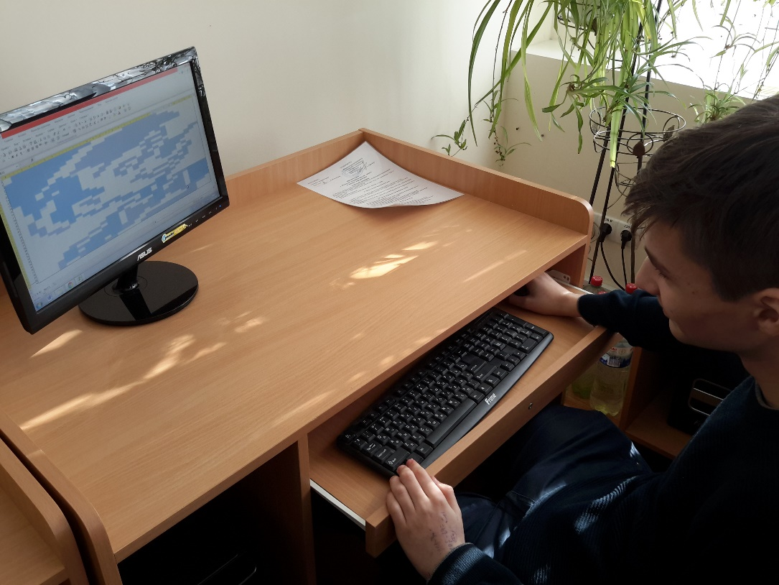
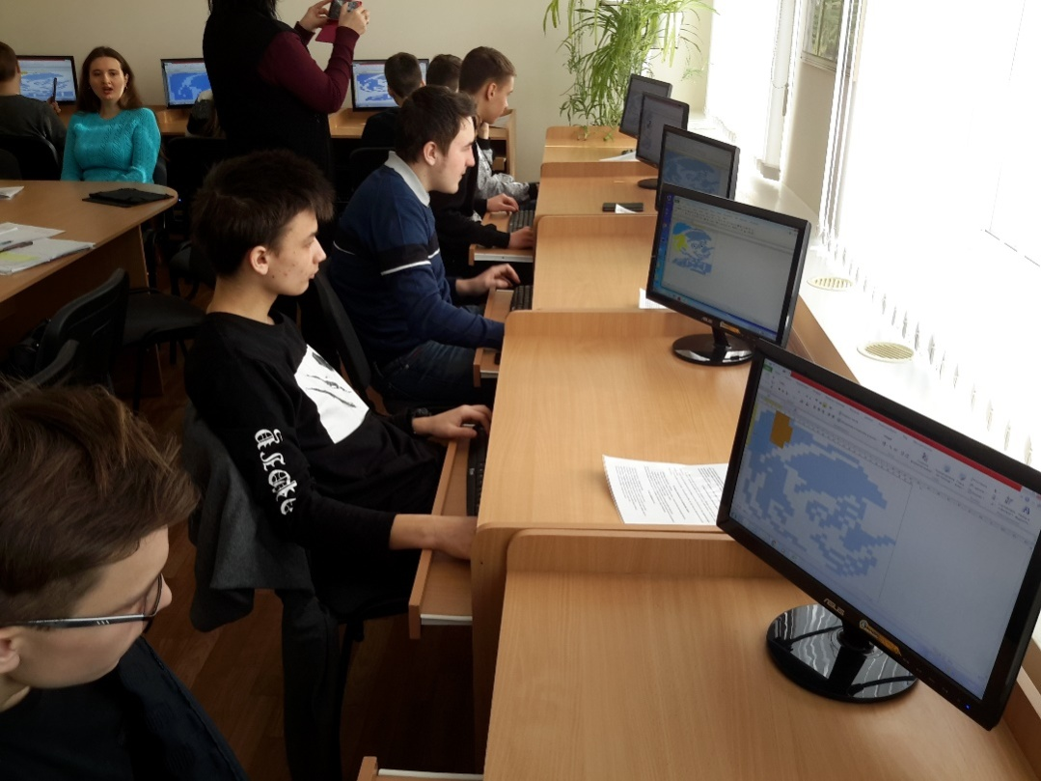
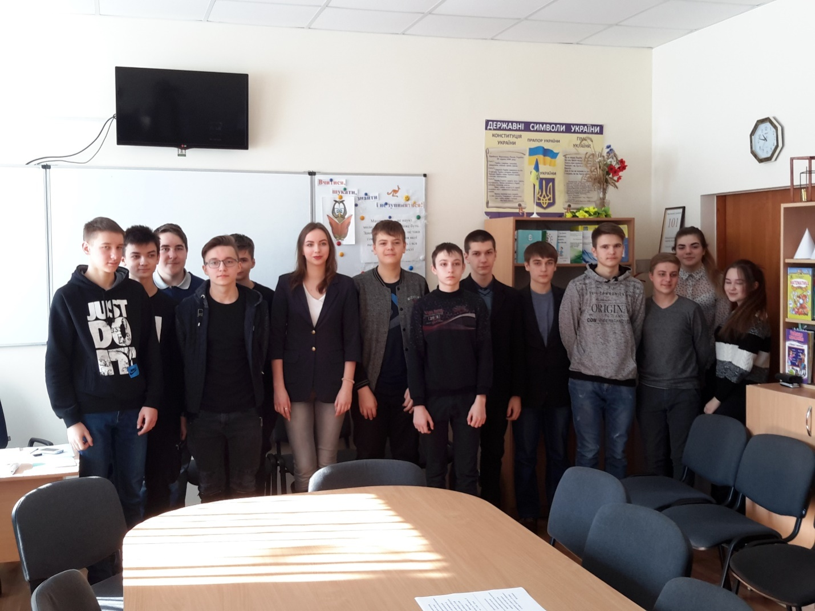

Slide 20
“10 заповiдей”
Не погоджуйся з вiдповiддю учня, якщо вiдповiдь просто затверджуване й прийняте на вiру. Вимагай доказiв

Slide 21
“10 заповiдей”
Нiколи не вирiшуй суперечку учнiв найлегшим засобом, тобто, просто кажучи, повiдомити їм
вiрну вiдповiдь або вiрний засiб вирiшення

Slide 22
“10 заповiдей”
Уважно слухай своїх учнiв, лови кожну думку, яку вони висловили, щоб не пропустити нагоди
розкрити для них що-небудь нове

Slide 23
“10 заповiдей”
Поважай свої особистi “божевiльнi” iдеї прищеплювати iншим смак до нестандартного мислення

Slide 24
“10 заповiдей”
Нiколи не говори своєму учневi: “Нам нiколи обговорювати твої дурнi iдеї”

Slide 25
“10 заповiдей”
Не скупися на пiдбадьорююче слово, доброзичливу посмiшку, дружнє заохочення

Slide 26
“10 заповiдей”
У процесi навчання не може бути постiйної методики i назавжди встановленої програми

Slide 27
“10 заповiдей”
Повторюй цi заповiдi кожного вечора, поки вони не стануть частиною тебе

